Slide 1
从零学习OpenCV 4
讲师：冯振
Notes:
PPT课件字体建议：
封面标题：雅黑，44号字，小标题，24号
内容标题：雅黑，32号字，正文：雅黑，24号字

Slide 2
Shi-Tomas角点检测原理
02.
相关函数
Notes:
本课整体上可以分为3部分，第一部分就是整个系列课程的介绍，第二部分就是OpenCV的介绍与安装，最后一部分就是为本课程提供的学习交流的社群以及扩展资料。

Slide 3
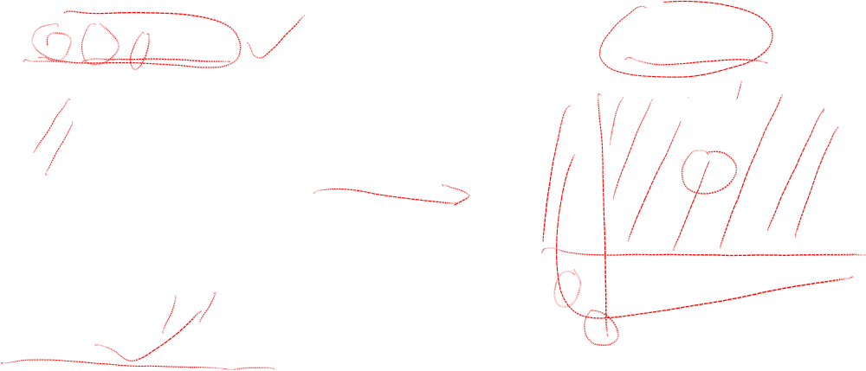


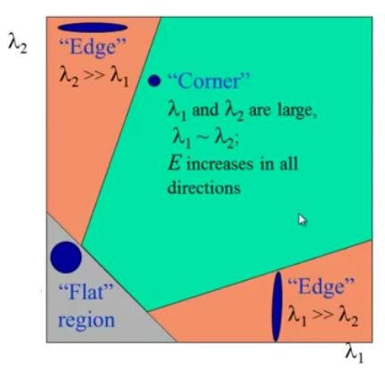
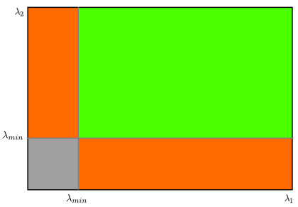
角点计算

Slide 4
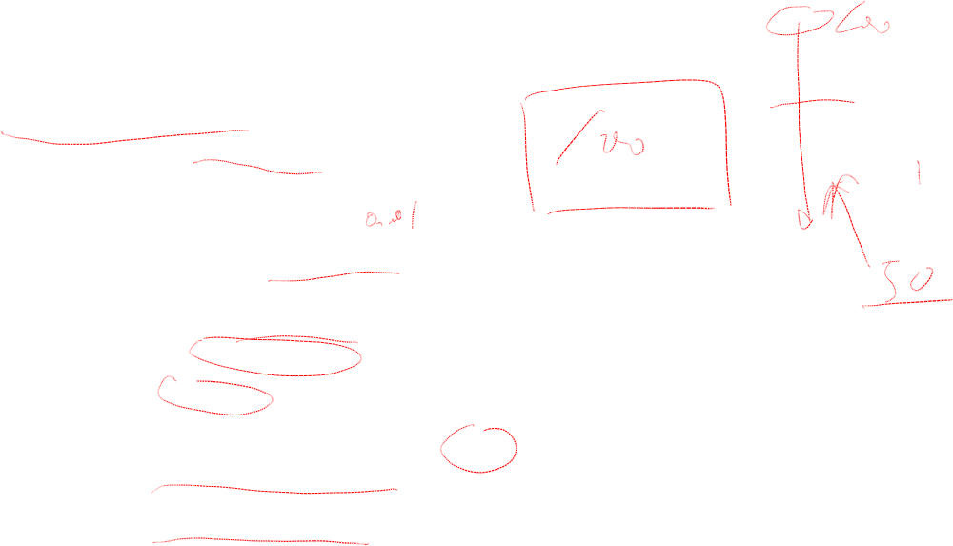
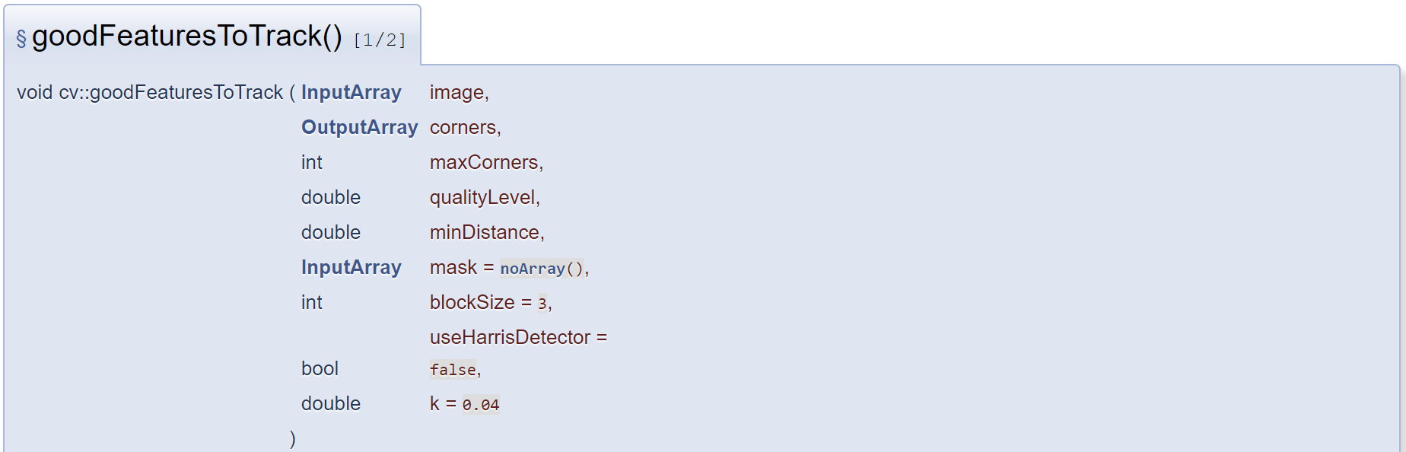
检测Shi-Tomas角点函数
corners：检测到角点的输出量
maxCorners：要寻找的角点数目。
qualityLevel：角点阈值与最佳角点的关系，又称质量等级，当参数为0.01，表示角点阈值是最佳角点的0.01倍
minDistance：两个角点之间的最小欧式距离
mask：掩码矩阵，表示检测角点的区域。
blockSize：计算梯度协方差矩阵的尺寸。
useHarrisDetector：是否使用Harris角点
k：Harris检测角点过程中的常值权重系数。

Slide 5

更多学习资源
关注微信公众号：小白学视觉

Slide 6
